Slide 1

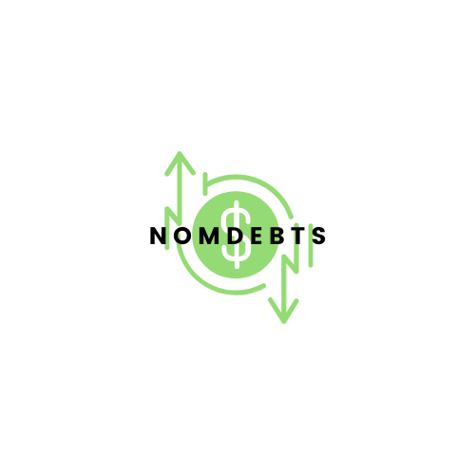
NomDebts
Equipo:
Luis Rivera
Sebastián Chávez
Tu control financiero simple y accesible

Slide 2

Contexto General
La educación financiera es clave.
Actualmente muchas personas utilizan Excel o cuadernos.
El software financiero existente es complejo.

Slide 3



El Problema
Falta de planificación financiera personal
el 16,5 % de las personas se encuentra actualmente en situación de sobreendeudamiento (carga financiera mayor al 50 % de sus ingresos mensuales), según la CMF ( Comisión para el Mercado Financiero )
Herramientas actuales poco amigables

Slide 4
La Oportunidad
Personas buscan apps simples para manejar su dinero
Mercado en crecimiento para apps financieras accesibles
Uso masivo de smartphones

Slide 5
Nuestra solución: NomDebts
El nombre proviene de la frase “No More Debts”.
App móvil para gestionar ingresos y gastos.
Categorizar movimientos financieros.
Visualizar reportes y gráficos fáciles de interpretar.
Alertas de presupuesto para evitar sobreendeudamiento.

Slide 6
Propuesta de Valor
Control financiero accesible y simple.
Apoyo en la toma de decisiones diarias.
Objetivo General Desarrollar una app móvil que permita gestionar gastos e ingresos de forma sencilla.
Objetivos Específicos
Diseñar interfaz intuitiva.
Implementar base de datos local.
Incorporar reportes y alertas.
Validar la app con usuarios.

Slide 7
Público Objetivo
Estudiantes
Jóvenes trabajadores
Emprendedores
Familias

Slide 8
Mercado Potencial
• Creciente interés en apps financieras
• +70% de usuarios gestiona dinero desde móvil
• Gran oportunidad a nivel local y regional

Slide 9
Competencias y Pertinencia
• Desarrollo de apps móviles
• Diseño UX/UI
• Seguridad y privacidad de datos

Slide 10
Metodología de Trabajo
Se utilizará SCRUM:
• Reuniones semanales
• Entregas parciales
• Priorización de funcionalidades básicas

Slide 11
Etapas del Proyecto
• Semana 1-2: Levantamiento de requisitos y prototipos
• Semana 3-4: Registro de ingresos/gastos
• Semana 5-6: Reportes y estadísticas
• Semana 7-8: Alertas y exportación
• Semana 9: Pruebas con usuarios
• Semana 10: Entrega final

Slide 12
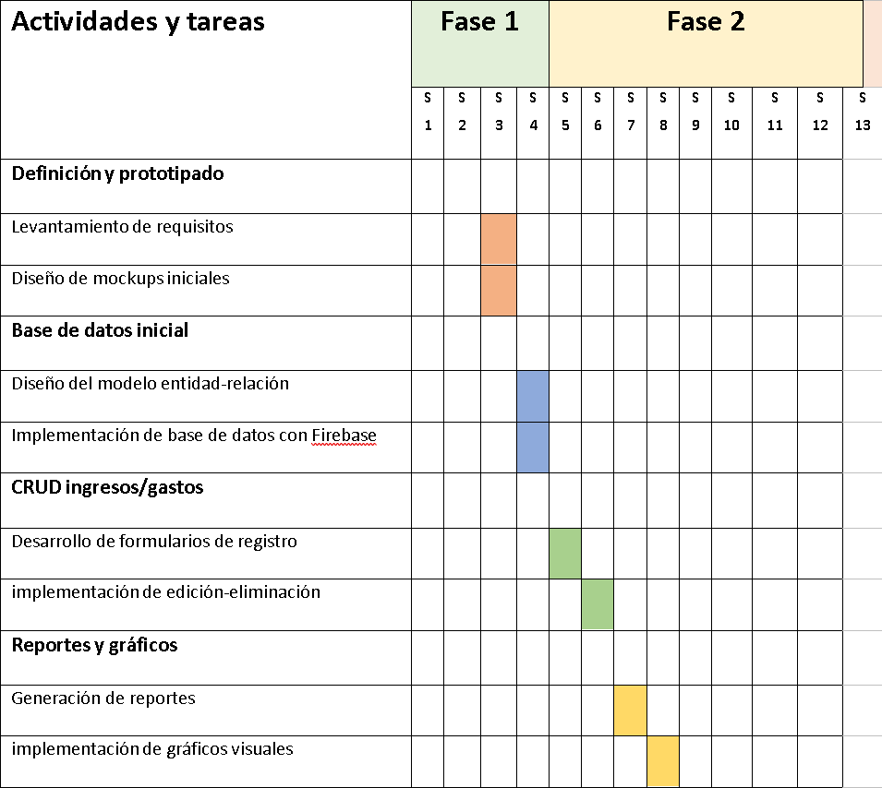
Carta Gantt

Slide 13
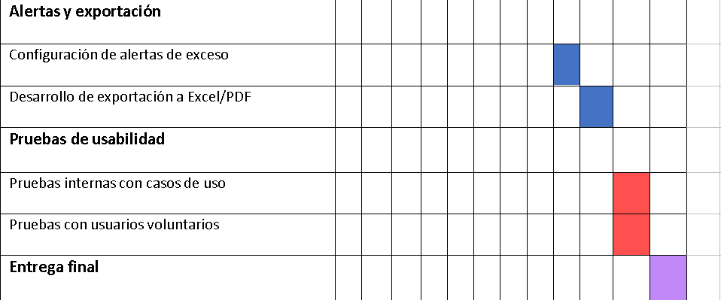
Carta Gantt

Slide 14
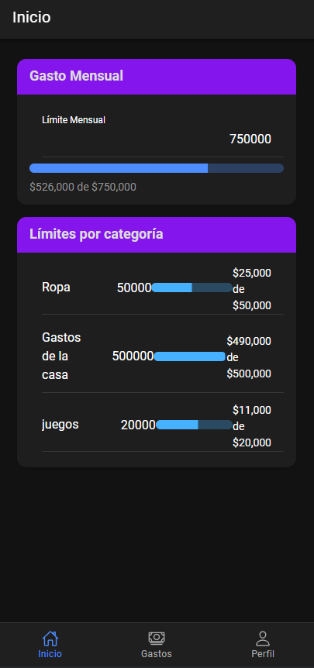
Mockup – Pantalla Principal
En la pantalla principal Podemos ver el limite de gastos mensual
El limite de gastos por categoria, Tambien podria verse una panel de alerta entre otras cosas

Slide 15
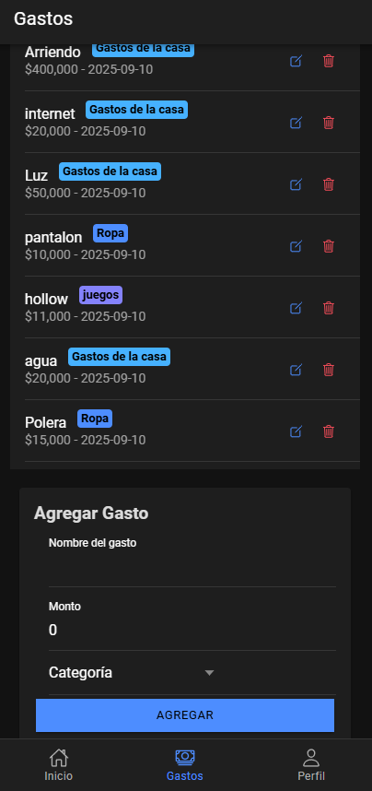
Mockup – Registro de Gastos
Se nos permite registrar gastos, darles categoria, editarlos, eliminarlos, entre otras cosas, pronto deberian aparecer graficos para una mayor comprension de el manejo de su dinero

Slide 16
Evidencias y resultados esperados
Mockups de interfaz
Registro funcional (CRUD)
App funcional (APK)
Informe técnico
Video demostrativo

Slide 17
Factibilidad
Recursos: PCs
Tiempo: 10 semanas
(MVP Minimum Viable Product o Producto Mínimo Viable)
Riesgo: tiempo limitado
Mitigación: priorizar funciones básicas

Slide 18
Impacto del Proyecto
Académico: desarrollo de competencias clave
Social: accesibilidad, educación financiera simple
Profesional: alineado a intereses de desarrollo móvil

Slide 19
Cierre
NomDebts “Porque tus finanzas deben ser simples, accesibles y libres de deudas.”
Con NomDebts:
Transformamos la complejidad en simplicidad.
Damos control a quienes nunca usaron Excel ni software financiero.
Creamos una herramienta que puede cambiar hábitos financieros y mejorar vidas.
Nuestro compromiso: Unir la tecnología y la educación financiera para que cada persona pueda decir: “Hoy controlo mi dinero, y no al revés.”

